Slide 1
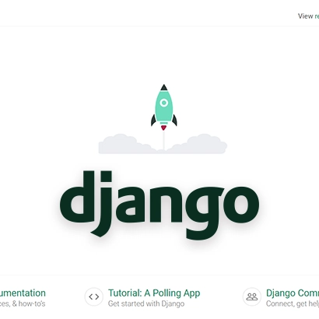
Django
Kamila Godlewska

Slide 2
models.py
views.py
/templates
logika programu
steruje odbieraniem i wysyłaniem żądań HTTP
podstawa bazy danych
obiekty
wygląd strony
html uzupełnione przez views
Notes:
models: django tłumaczy na SQL a my tylko musimy pamiętać żeby po zmianach model przemigrować dane

Slide 3
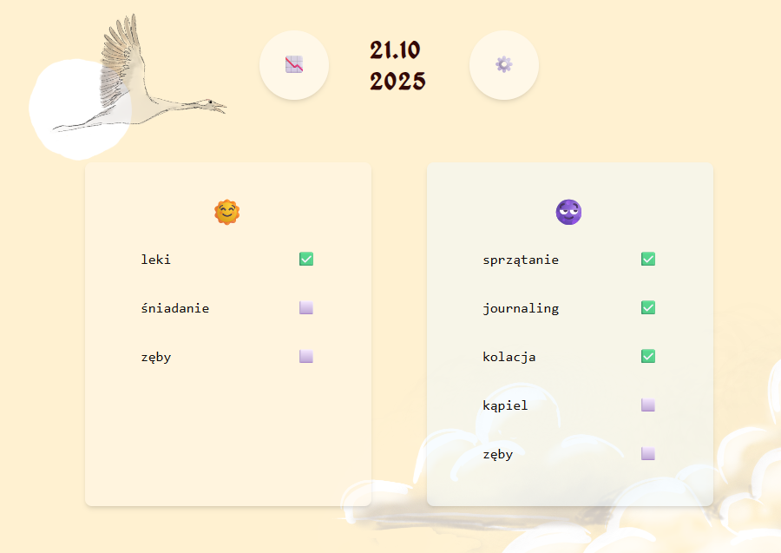
nawyki.html

Slide 4
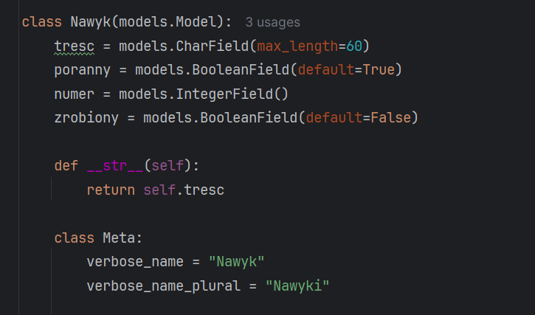
models.py

Slide 5
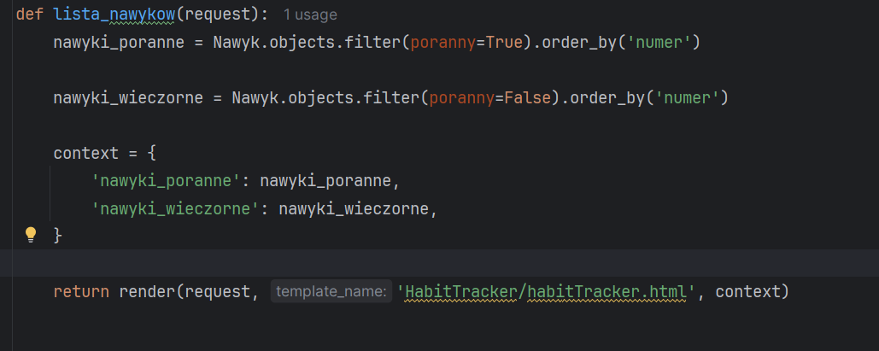
views.py

Slide 6
PROJEKT “journal”
aplikacja “nawyki”
aplikacja “mood track”

Slide 7
PROJEKT
manage.py
urls.py
settings.py
który widok uruchomić pod którym linkiem?
polecenia dostępne w terminalu (np.
konfiguracja projektu
Notes:
models: django tłumaczy na SQL a my tylko musimy pamiętać żeby po zmianach model przemigrować dane

Slide 8
Settings.py
Co można w nim konfigurować?
DEBUG = True #dla developera
SECRET_KEY = … #do zakodowania
ALLOWED_HOSTS = … # dopuszczone domeny i adresy
DATABASES = # np. SQLite
INSTALLED_APPS = … #mówimy Django z czego może korzystać
TEMPLATES; ROOT_URLCONF; STATIC_ROOT;
Opcje logowania użytkowników (np. mailem zamiast loginem)
Podpięcie swojego maila (np. do powiadomień dot. aktywności użytkowników)
Notes:
Bezpieczeństwo: można konfigurować też CSRF, Nagłówki bezpieczeństwa i inne
STATIC_ROOT -skąd brać pliki statyczne?
STATIC_URL -jaki adres wyświetlać dla np. obrazków?

Slide 9

https://kama-pa-go.github.io/djangoPrzyklady/settings
https://kama-pa-go.github.io/djangoPrzyklady/manage

Slide 10
APLIKACJA
admin.py
models.py
views.py
templates/
konfiguracja modelu admina- którymi modelami może zarządzać i jak?
urls.py

Slide 11
https://kama-pa-go.github.io/djangoPrzyklady/urls

